Slide 1
ГЕОМЕТРИЯ
8 класс
ТЕМА:
РЕШЕНИЕ ЗАДАЧ
(9 часть)

Slide 2
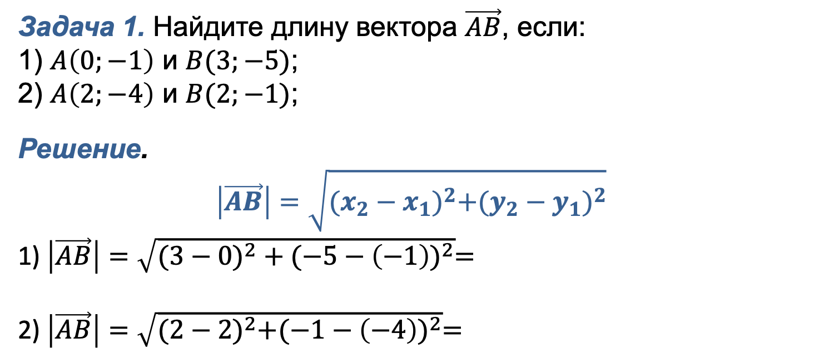
РЕШЕНИЕ ЗАДАЧ
Задача 1. Найдите длину вектора $\vec{AB}$, если:
1) $A\left(0;−1\right)$ и $B(3;−5)$;
2) $A\left(2;−4\right)$ и $B(2;−1)$;
Решение.
$$\left|\vec{AB}\right|=\sqrt{{(x_{2}−x_{1})}^{2}+{(y_{2}−y_{1})}^{2}}$$
1) $\left|\vec{AB}\right|=\sqrt{({3−0)}^{2}+{(−5−\left(−1\right))}^{2}}=$
2) $\left|\vec{AB}\right|=\sqrt{{(2−2)}^{2}+{(−1−\left(−4\right))}^{2}}=$
$$\sqrt{9+16}=\sqrt{25}=5$$
$$\sqrt{0+9}=\sqrt{9}=3$$

Slide 3
РЕШЕНИЕ ЗАДАЧ
Задача 2. Найдите сумму векторов $\vec{a}(3;5)$ и $\vec{b}\left(2;7\right)$
Решение.
$$\vec{a}\left(3;5\right)+\vec{b}\left(2;7\right)=\overline{\left(3;5\right)}+\overline{\left(2;7\right)}=\overline{\left(3+2\right);(5+7)}=\overline{(5;12)}$$
Значит, координаты вектора $\vec{a}+\vec{b}$ равны $(5;12)$

Slide 4
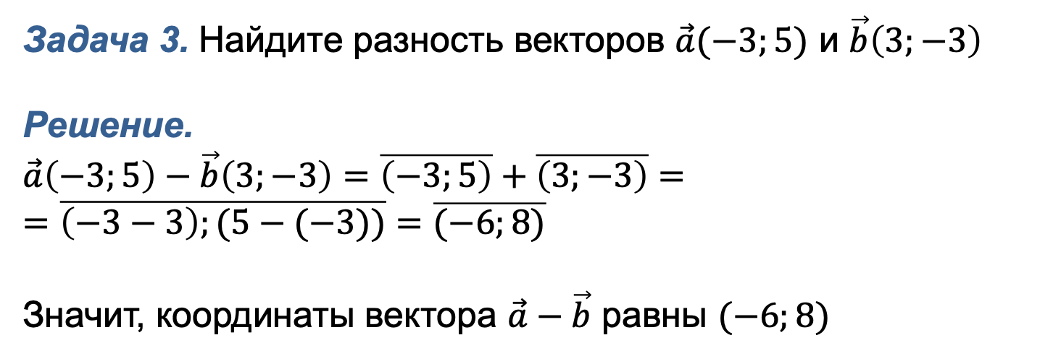
РЕШЕНИЕ ЗАДАЧ
Задача 3. Найдите разность векторов $\vec{a}(−3;5)$ и $\vec{b}\left(3;−3\right)$
Решение.
$\vec{a}\left(−3;5\right)−\vec{b}\left(3;−3\right)=\overline{\left(−3;5\right)}+\overline{\left(3;−3\right)}=$
$=\overline{\left(−3−3\right);(5−(−3))}=\overline{(−6;8)}$
Значит, координаты вектора $\vec{a}−\vec{b}$ равны $(−6;8)$

Slide 5
РЕШЕНИЕ ЗАДАЧ
4. Даны векторы $\vec{a}(−2;6)$ и $\vec{b}\left(−2;4\right)$. Найдите координаты вектора:
1) $\vec{a}+\vec{b}$; 2) $\vec{a}−\vec{b}$; 3) $\vec{b}−\vec{a}.$
Решение.
$\vec{a}\left(−2;6\right)+\vec{b}\left(−2;4\right)=\overline{\left(−2;6\right)}+\overline{\left(−2;4\right)}=$
$\overline{\left(−2+(−2)\right);(6+4)}=\overline{(−4;10)}$
2) $\vec{a}\left(−2;6\right)−\vec{b}\left(−2;4\right)=\overline{\left(−2;6\right)}−\overline{\left(−2;4\right)}=$
$\overline{\left(−2−(−2)\right);(6−4)}=\overline{(0;2)}$
3) $\vec{b}\left(−2;4\right)−\vec{a}\left(−2;6\right)=\overline{\left(−2;4\right)}−\overline{\left(−2;6\right)}=$
$\overline{\left(−2−(−2)\right);(4−6)}=\overline{(0;−2)}$

Slide 6
РЕШЕНИЕ ЗАДАЧ
5. Даны векторы $\vec{a}(2;3)$ и $\vec{b}\left(−1;0\right)$. Найдите координаты вектора:
1) $2\vec{a}+\vec{b}$; 2) $\vec{a}−3\vec{b}$; 3) 2$\vec{b}−\vec{a}.$
Решение.
$2\vec{a}\left(2;3\right)+\vec{b}\left(−1;0\right)=\overline{2∙\left(2;3\right)}+\overline{\left(−1;0\right)}=$
$\overline{\left(4+(−1)\right);(6+0)}=\overline{(3;6)}$
2) $\vec{a}\left(2;3\right)−3\vec{b}\left(−1;0\right)=\overline{\left(2;3\right)}−\overline{3∙\left(−1;0\right)}=$
$\overline{\left(2−(−3)\right);(3−0)}=\overline{(5;3)}$
3) 2$\vec{b}\left(−1;0\right)−\vec{a}\left(2;3\right)=\overline{2∙\left(−1;0\right)}−\overline{\left(2;3\right)}=$
$\overline{\left(−2−2\right);(0−3)}=\overline{(−4;−3)}$
$$\overline{\left(4;6\right)}+\overline{\left(−1;0\right)}=$$
$$\overline{\left(2;3\right)}−\overline{\left(−3;0\right)}$$
$$\overline{\left(−2;0\right)}−\overline{\left(2;3\right)}$$

Slide 7
ЗАДАНИЯ ДЛЯ САМОСТОЯТЕЛЬНОГО РЕШЕНИЯ
Решить письменно задачи № 27, 28
на странице 152

